Slide 1
QUANTO FALTA?

Slide 2

CRIAÇÃO
Apresentação de ideias e Sprint Planning

Slide 3
PRODUCT BACKLOG
O que o aplicativo vai resolver?
Como este aplicativo pode ajudar os estudantes?
Quais as funcionalidades dele?
Quais as suas principais telas?

Slide 4

O que o aplicativo vai resolver?
Facilitará a visualização do seu progresso no curso e a organização das suas obrigações acadêmicas

Slide 5
Como este aplicativo pode ajudar os estudantes?
O objetivo principal deste aplicativo é ajudar os estudantes a tornarem sua rotina e vida acadêmica mais eficientes, evitando proscratinações e melhorando seu desempenho, permitindo assim ao discente acompanhar tudo a partir de um único lugar.

Slide 6

Economizando capacidade cerebral
Seu cérebro é como um músculo: quando sua capacidade é esgotada, ele se torna menos efetivo
Scientific American Magazine
https://www.scientificamerican.com/article/tough-choices-how-making/

Slide 7





Quais as funcionalidades dele?
Informar sobre compromissos próximos
Permitir a visualização do progresso de disciplinas obrigatórias do curso
Funcionalidade de catalogar compromissos
Permitir a visualização do progresso da carga optativa de disciplinas (isso inclui horas complementares realizadas e as que faltam)
Permitir a importação de dados do sistema oficial da universidade

Slide 8


TELA INICIAL

Slide 9
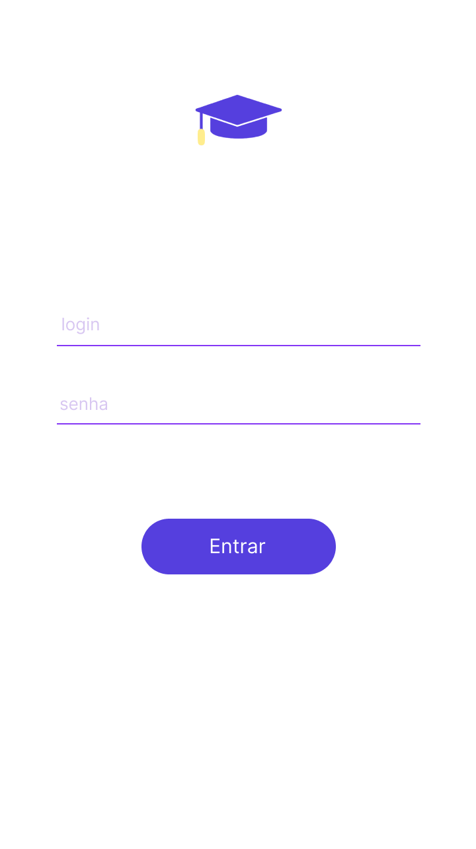
TELA LOGIN

Slide 10

TELA IMPORTAÇÃO DE DADOS DO SISTEMA OFICIAL

Slide 11

TELA MENU DE OPÇÕES
Agenda de compromissos e progresso no curso

Slide 12
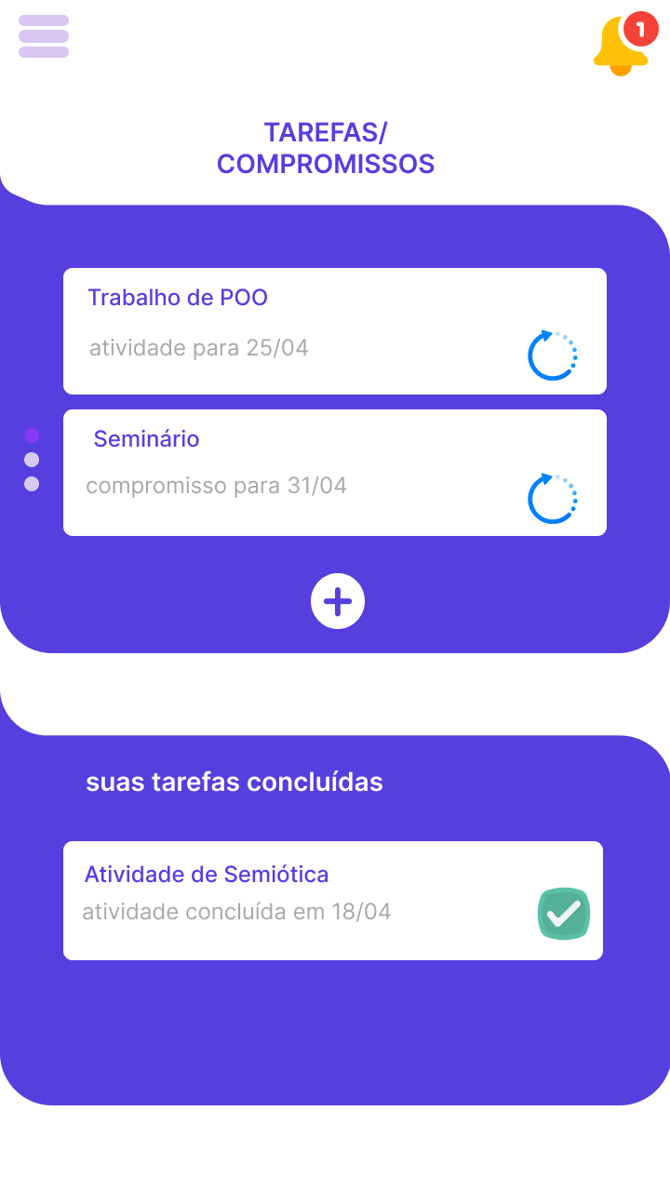
TELA TAREFAS/COMPROMISSOS
Visualização de tarefas/compromissos próximos e tarefas concluídas

Slide 13
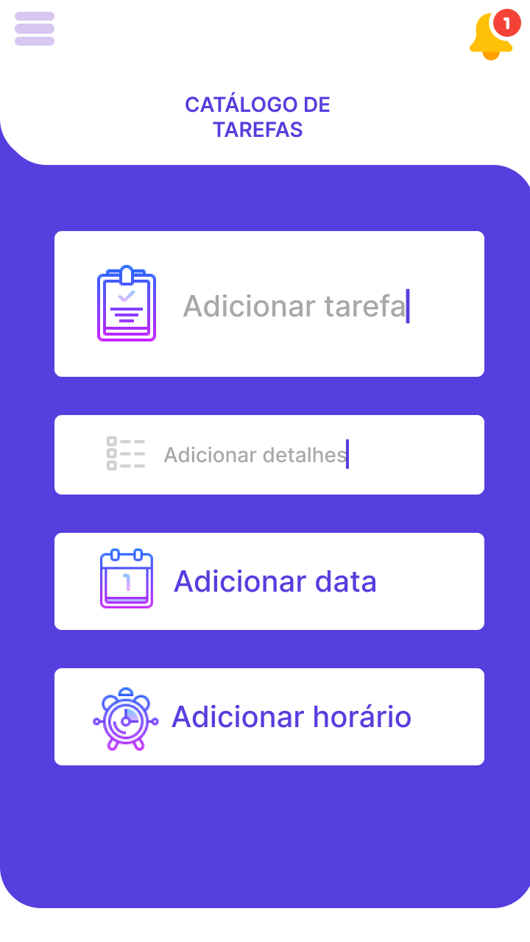
TELA CATÁLOGO
Possibilidade de catalogar tarefas/compromissos

Slide 14
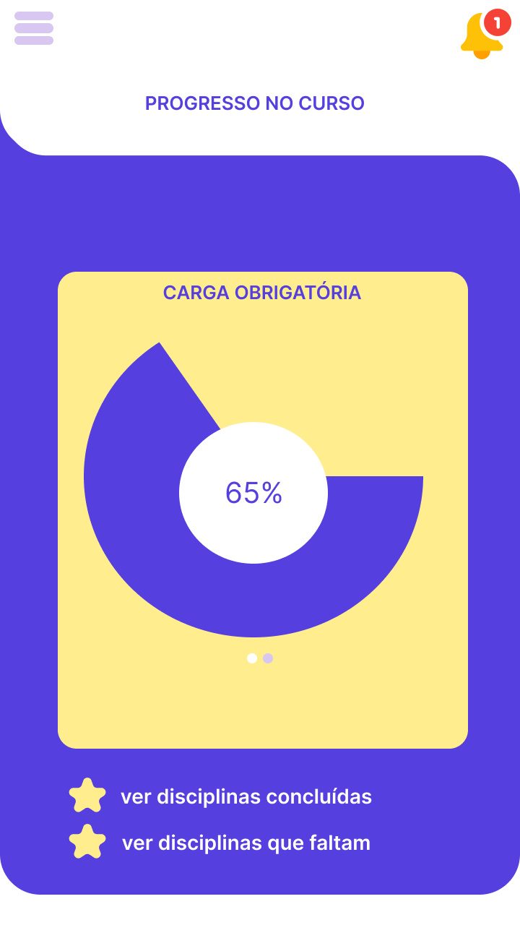
TELA CARGA OBRIGATÓRIA
Mostra o progresso com relação às disciplinas obrigatórias do curso

Slide 15
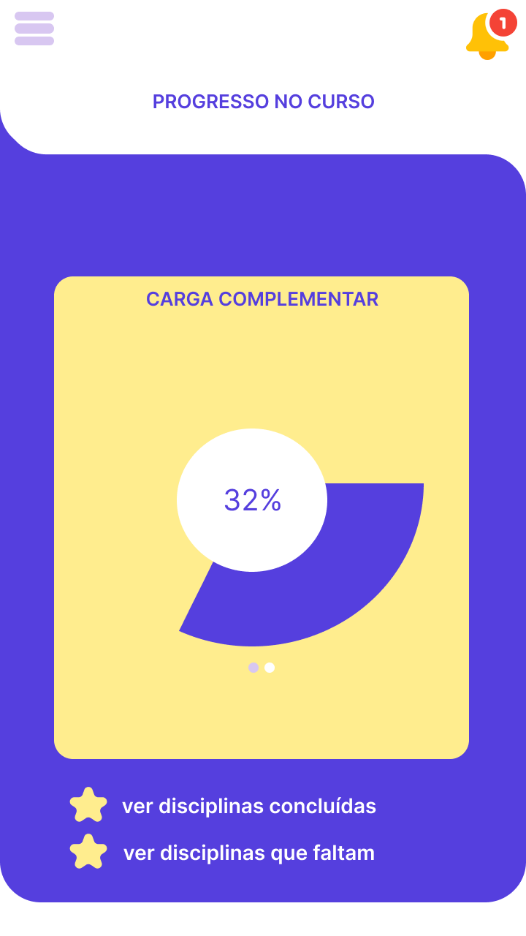
TELA CARGA COMPLEMENTAR
Mostra o progresso em porcentagem de horas complementares cumpridas

Slide 16
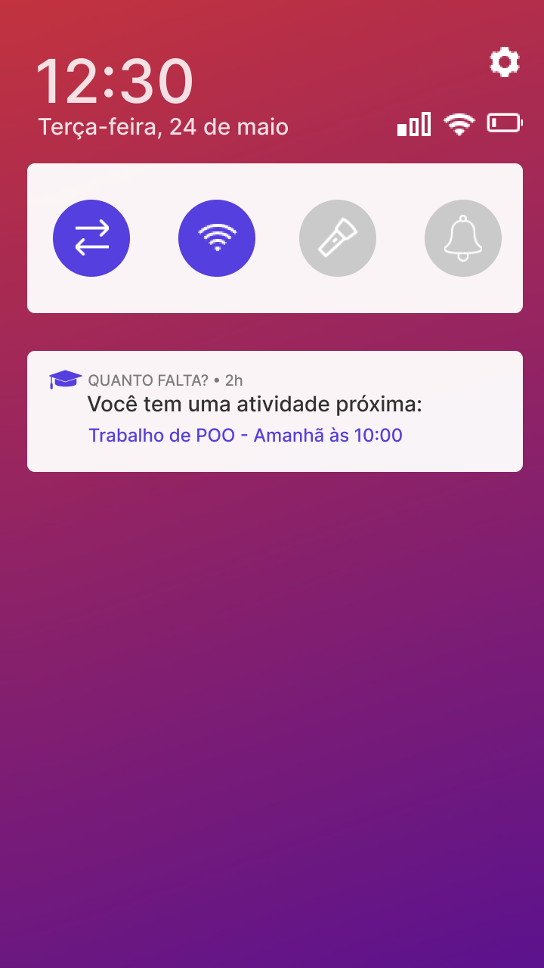
NOTIFICAÇÃO DE UM COMPROMISSO PRÓXIMO
Pop-up alertando sobre um compromisso próximo

Slide 17
PAPÉIS
Product Owner/Scrummaster

Slide 18
Técnicas de Desenvolvimento Ágil Utilizadas

Slide 19
EXTREME PROGRAMMING (XP)
User Stories

Slide 20
User Stories
IMPORTAÇÃO
Como um usuário do aplicativo, quero poder importar meus dados do sistema oficial
LOGIN
Como um usuário abrindo o app, eu quero realizar login através dos meus usuário e senha
CATÁLOGO DE COMPROMISSOS
Como um usuário do aplicativo, quero poder acessar minha agenda através do menu de opções e catalogar quaisquer compromissos no dia e horário que eu desejar
NOTIFICAÇÕES
Como um usuário do aplicativo, eu espero ser avisado sobre eventos e atividades próximas mesmo ao não estar utilizando o aplicativo, através de notificações
CATÁLOGO DE ATIVIDADES
Como um usuário do aplicativo, quero poder visualizar meu progresso no curso através do menu de opções

Slide 21

TIME AUTO-ORGANIZADO

Slide 22

(Quase) nenhuma documentação

Slide 23

DESENVOLVIMENTO REALIZADO EM PEQUENOS CICLOS

Slide 24

REUNIÕES SCRUM
Realizadas através do Google Meet

Slide 25

SCRUMBOARD

